Slide 1


La dysfonction chronique du greffon pulmonaire
… et COLT: résultats et perspectives
Dr Adrien Tissot
CHU de Nantes, l’institut du thorax, Service de pneumologie
Centre de Recherche en Transplantation et Immunologie, INSERM 1064

Slide 2
Indication de transplantation
Transplantation pulmonaire:
Traitement validé pour patients sélectionnés avec insuffisance respiratoire sévère (BPCO/emphysème, fibrose pulmonaire, mucoviscidose, HTAP …)
Améliore l’espérance de vie et la qualité de vie
recommandations ISHLT pour la sélection des candidats

Slide 3
Contexte
Survie globale = 57% à 5 ans (ABM)

Slide 4
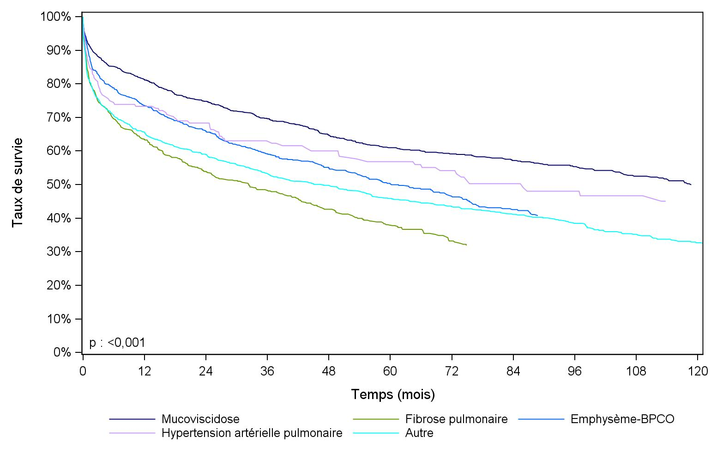
Contexte
Survie globale = 57% à 5 ans (ABM)

Slide 5
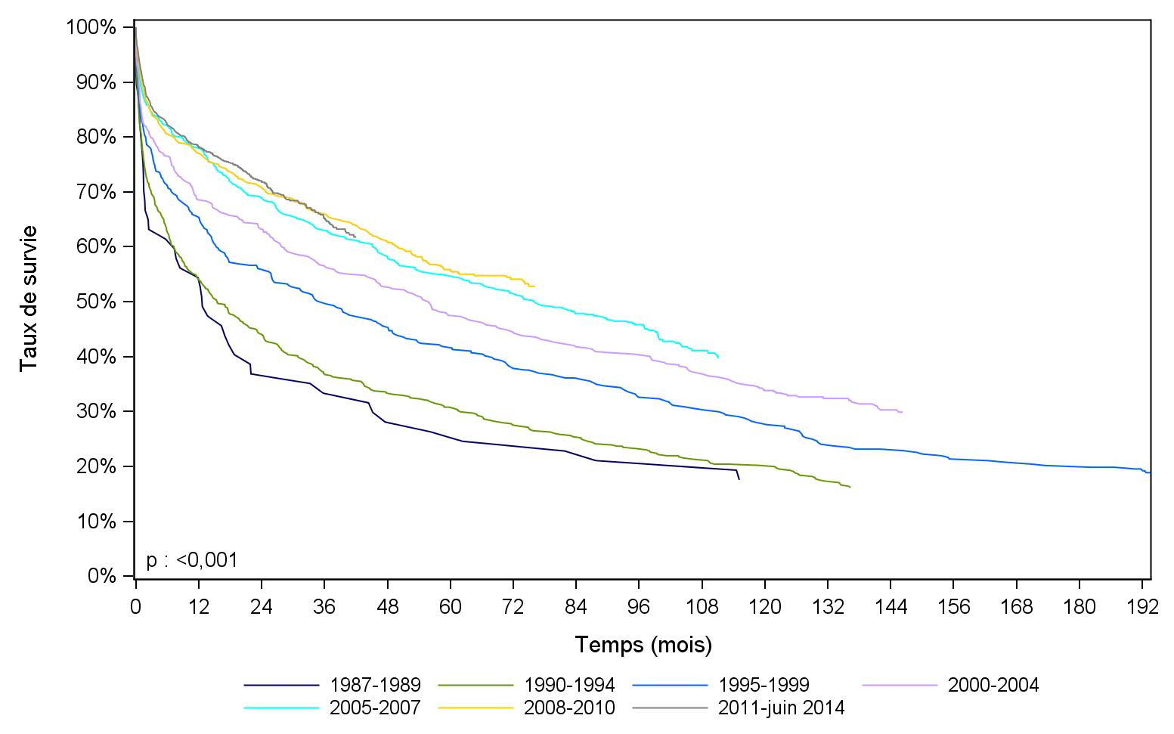
Contexte
Survie globale = 57% à 5 ans (ABM)
Amélioration de la survie au cours du temps

Slide 6

Adult and Pediatric Lung Transplants
Number of Transplants by Year and Procedure Type
NOTE: This figure includes only the lung transplants that are reported to the ISHLT Transplant Registry. As such, this should not be construed as representing changes in the number of lung transplants performed worldwide.
2019
citation

Slide 7
Contexte

Slide 9
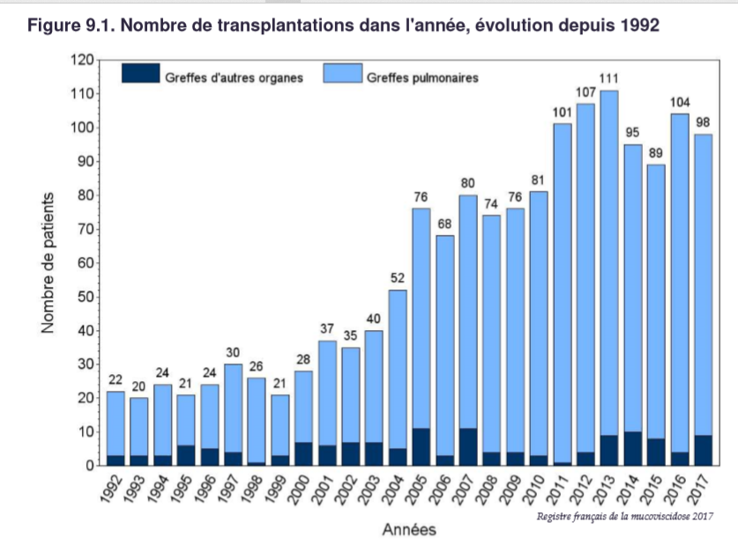
15 patients sortis du parcours de greffe en 2020 à Nantes-Roscoff

Slide 10
COVID-19 et transplantation pulmonaire
Mars 2020: arrêt des programmes en mars 2020 sauf Super Urgence
réanimation receveurs
diminution proposition donneur
Novembre 2020: poursuite programmes
parcours patients transplantés sans COVID
COVID chez le patient transplanté: 35 patients
33% soins intensifs
15% décès
Messika et al, Transplantation, 2020

Slide 12
Rejets
Rejet aigu cellulaire
Acute cellular rejection (ACR)
Définition histologique
  infiltration lymphocytaire périvasculaire
  grade A1 à 4
Réversible
Traitement:
  bolus solumédrol
Rejet médié par les anticorps
Antibody mediated rejection (AMR)
4 critères diagnostiques
  Dysfonction pulmonaire
  Histologique
  Fixation C4d
  Présence Ac anti-HLA spécifique donneur (DSA)
Potentiellement réversible
Traitement:
  bolus solumédrol
  Ig polyvalentes par voie intraveineuse (IgIV)
  Plasmaphérèse
  Anticorps monoclonal antiCD20 (Rituximab)
  …

Slide 13
Rejets
Dysfonction chronique du greffon pulmonaire
Chronic lung allograft dysfunction (CLAD)
Définition:
  altération irréversible de la fonction respiratoire
  baisse du VEMS de 20% par rapport valeur de base
  élimination autres causes (infection, sténose bronchique, paralysie diaphragmatique…)
  pas d’effet de l’azithromycine
2 formes:
syndrome de bronchiolite oblitérante (BOS)
    syndrome obstructif fonctionnel, scanner quasi normal
syndrome restrictif d’allogreffe (RAS)
    syndrome restrictif fonctionnel, fibrose radiologique
Traitement:
photophérèse
retransplantation
Dysfonction d’allogreffe réversible sous azithromycine
Azithromycine responsive allograft dysfunction (ARAD)
Dysfonction « chronique » du greffon pulmonaire
Réversible sous azithromycine

Slide 14
From Verleden et al, JHLT, 2019

Slide 15
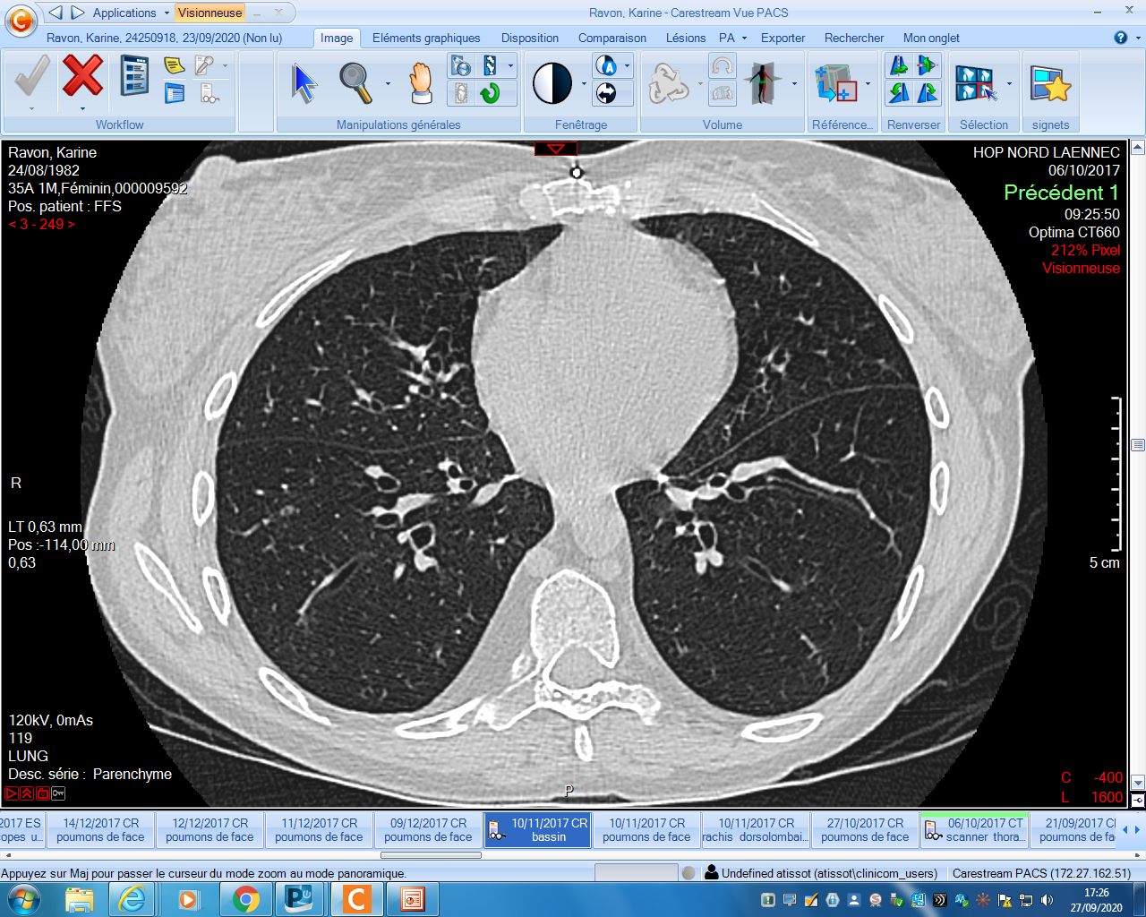
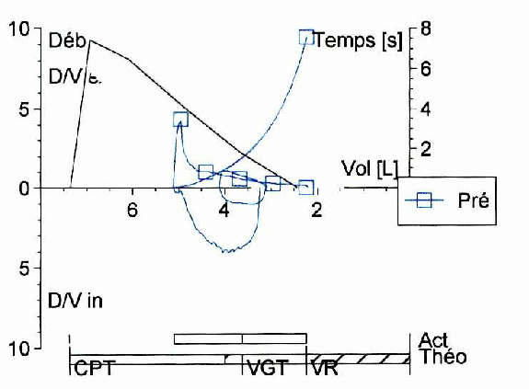
BOS

Slide 16
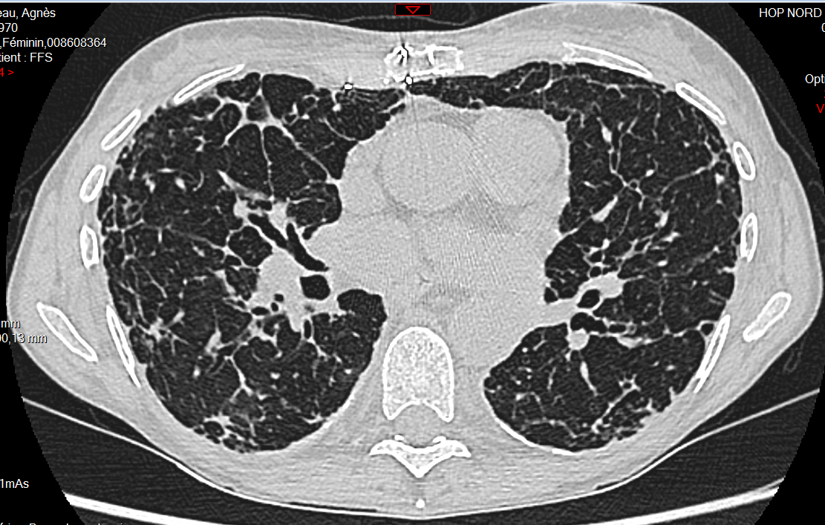
RAS

Slide 17
CLAD mechanisms
Royer et al, Transplantation, 2016

Slide 18
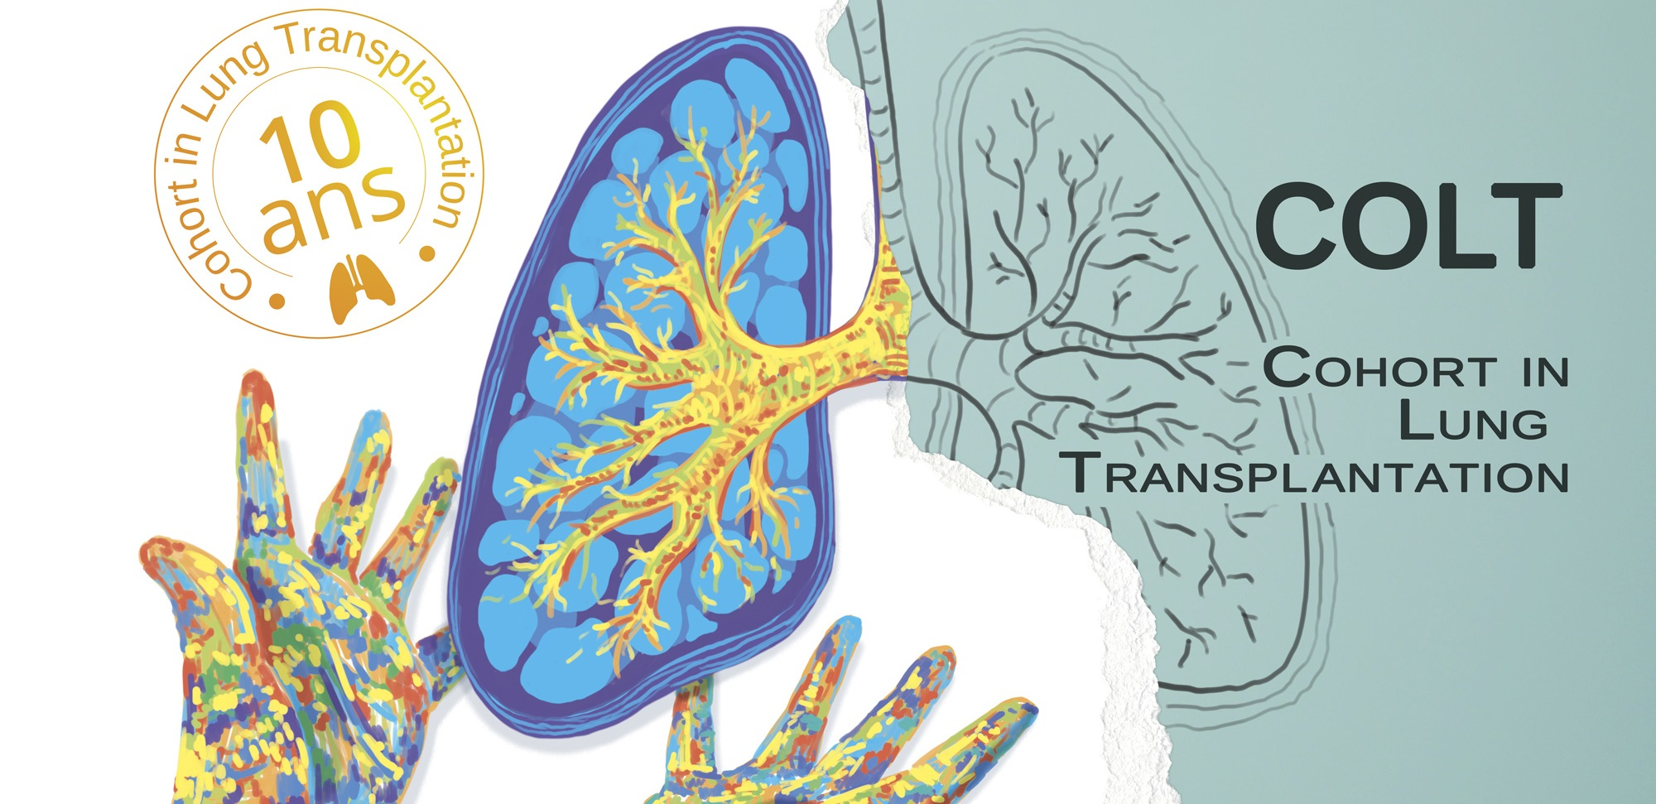
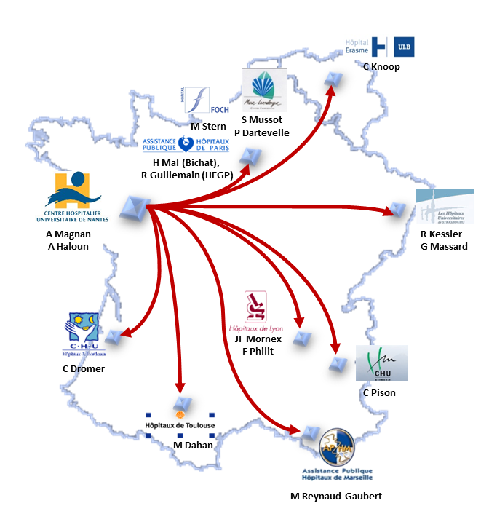
Inclusion
Transplantation
CLAD
V0
V1
V2
V3
5 years
samples

Slide 19
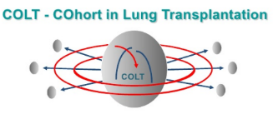
COLT
1887 patients inclus
1620 patients greffés
arrêt inclusions en 2018
plasmatic MMP9 level
whole blood gene expression
blood immune cell phenotype
Prediction
of
CLAD
Pain M et al. AJT 2017
Durand M et al. JHLT 2018
Brosseau C, et al. AJT, 2019
Danger R et al. Front Imm 2018

Slide 20
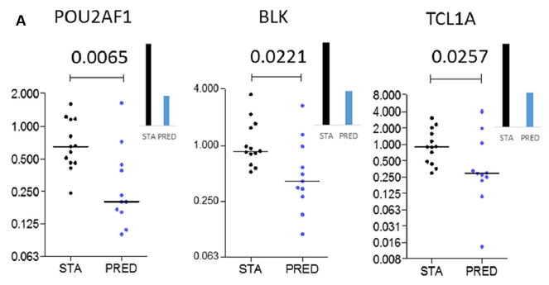
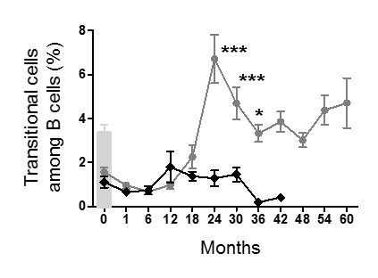
protéine
ARN
Pain et al, AJT, 2017
Danger et al, Front Immunol, 2017
Lymphocytes
Durand et al, JHLT, 2018
Brosseau et al, AJT, 2019

Slide 21
PRELUD: PREdiction of chronic LUng allograft Dysfunction
Benmerad et al, ERJ, 2017
Rutens, ERJ, 2017
Le Pavec JHLT 2016; Tikkanen AJRCCM 2016;
Verleden ERJ 2018; Koutsokera, Front 2017;
Brugiere, ERJ 2018
plasmatic MMP9 level
whole blood gene expression
blood immune cell phenotype
air pollution
DSA
Prediction
of
CLAD
Pain M et al. AJT 2017
Durand M et al. JHLT 2018
Brosseau C, et al. AJT, 2019
Danger R et al. Front Imm 2018
Create a predictive composite score for CLAD

Slide 22
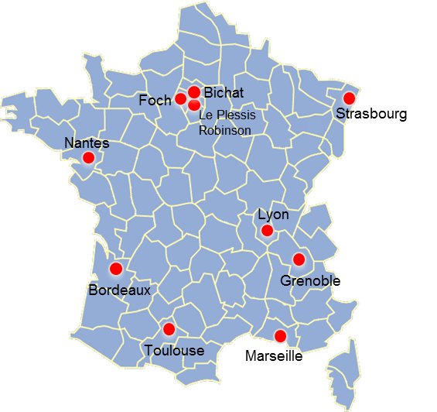
PRELUD: PREdiction of chronic LUng allograft Dysfunction
Phase 2: PROSPECTIVE, MULTICENTRIC
240 listed patients to be included
-> 190 transplanted patients
inclusion period : 1 year
follow-up : 5 years

Slide 23
PRELUD: PREdiction of chronic LUng allograft Dysfunction
Methodology
Blood
Inclusion
before Tx
5 Y post Tx
Blood
Blood
6 M post Tx
2 Y post Tx
4 Y post Tx
1 M post Tx
1 Y post Tx
Transplantation
(Tx)
Follow-up every year
Samples:
    3 EDTA for PBMC
    1 Paxgène for RNA
    1 for serum (DSA)
    1 for plasma (MMP9)

Slide 24
Merci de votre attention

Slide 25
Groupe de travail TP de la SPLF
Suivi alterné
Référentiel des indications
Limites psychosociales au projet de transplantation pulmonaire

Slide 26
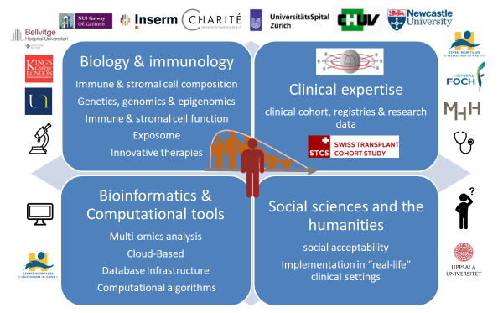
Projet LUDIC

Slide 27
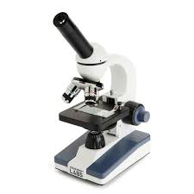




Projet LUDIC

